Slide 1
日除け班

Slide 2
目的
正確な数値が出ることに加え、量産できる日よけを製作する

Slide 3
用意するもの
牛乳パック２
割りばし２．５
ひも２０ｃｍ
カッター、ハサミ
セロハンテープ

Slide 4
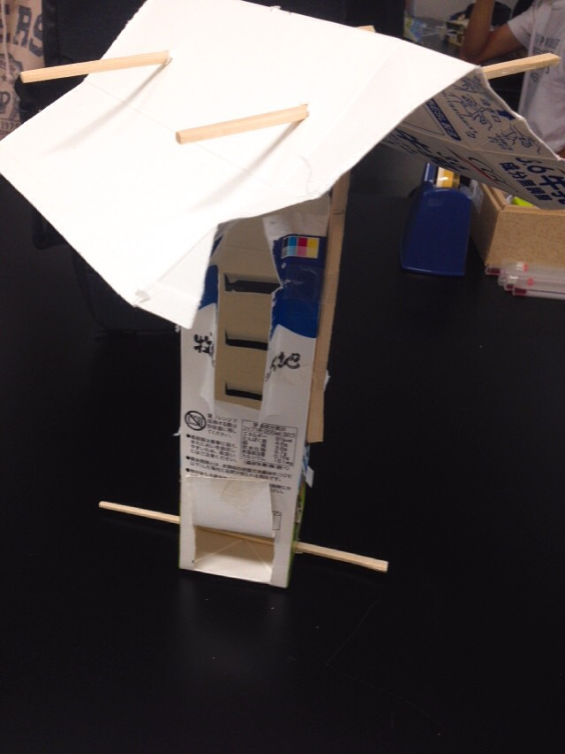
←南
うちわで↑
あおぐ場所
温度計は底から1.5㎝浮かす

Slide 6
性能の実験
〈実験方法〉
ハロゲン投光器を日の高さ（40°）にして設置する
アスマン通風乾湿計と温度計と日除けに入った温度計のメモリを1分ごとに読む

